Slide 1

PACTA
Plataforma de Automatización y Control de Contratos Empresariales
Gestión contractual eficiente, centralizada y operativa.
Jelvys Triana Castro Jefe de Proyecto y Desarrollador

Slide 2
Importancia de la gestión contractual eficiente
Contexto
78%
Impacto de la gestión manual de contratos
Empresas con retrasos
2x
Procesos acelerados con gestión eficiente
-60%
Reducción de errores

Slide 3




Problema Actual
Problema
Gestión manual de contratos
Comparativa visual
Problemas comunes
Necesidad de solución eficiente
La gestión manual implica manejar documentos físicos o digitales sin automatización, lo que consume tiempo y es propenso a errores humanos.
La gestión manual es lenta y desorganizada, mientras que la automatizada centraliza la información y agiliza procesos con alertas y control en tiempo record.
Errores en fechas, pérdida de documentos, falta de seguimiento y dificultad para acceder a información generan retrasos y riesgos legales.
Una plataforma automatizada como PACTA mejora la trazabilidad, reduce errores y permite operar offline, optimizando la gestión contractual.

Slide 4
PACTA busca optimizar el ciclo de vida contractual mediante tres pilares fundamentales:
Objetivos de PACTA
01
Centralización
Unificar todos los contratos y documentos en una única plataforma accesible para todos los usuarios autorizados.
02
Trazabilidad
Registrar y seguir cada cambio y acción en los contratos para garantizar transparencia y auditoría completa.
03
Operación offline
Permitir el acceso y gestión de contratos sin conexión a internet para asegurar continuidad en cualquier lugar y momento.

Slide 5
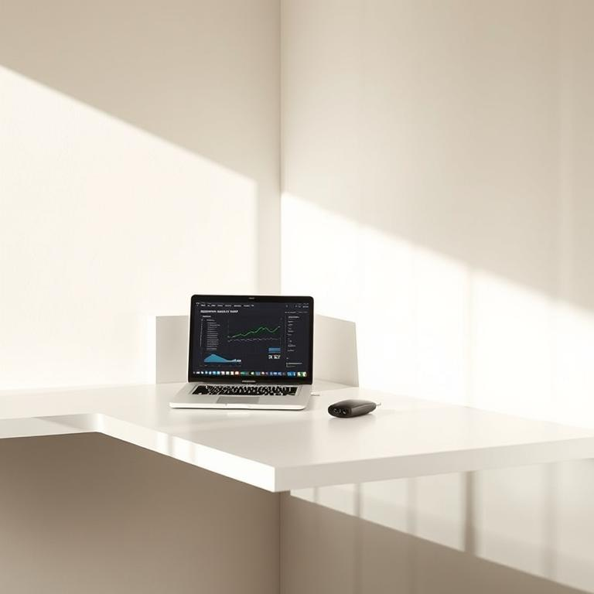

Componentes Clave de PACTA
Solución
Aplicación de Escritorio y SQLite
Aplicación de Escritorio: Interfaz amigable que permite gestionar contratos sin depender de conexión constante a internet. SQLite: Base de datos ligera y eficiente para almacenar toda la información localmente y asegurar la trazabilidad.
Notificaciones Automáticas y Dashboard Interactivo
Notificaciones Automáticas: Alertas inteligentes que recuerdan fechas importantes y cambios en los contratos. Dashboard Interactivo: Panel visual que muestra resumen de contratos, alertas y estado general para facilitar la toma de decisiones.

Slide 6
Evolución de la Arquitectura del Sistema
Arquitectura
UI/UX
Lógica de Negocio
Acceso a Datos
Persistencia
Interfaz amigable y accesible para facilitar la interacción del usuario con la aplicación.
Procesamiento de reglas y flujos que gestionan las operaciones principales del sistema.
Módulo encargado de la comunicación entre la aplicación y la base de datos para consultas y actualizaciones.
Almacenamiento seguro y eficiente de la información en bases de datos SQLite para garantizar la integridad.

Slide 7



Tecnologías Utilizadas
Tecnologías
React
Framework para construir interfaces de usuario rápidas y eficientes, permitiendo un UI dinámico y responsivo.
Electron & Vite.js
Electron permite crear aplicaciones de escritorio multiplataforma y Vite.js acelera la construcción y recarga rápida del desarrollo.
SQLite & JWT
SQLite ofrece base de datos ligera y local, mientras que JWT asegura la autenticación y protección de datos con tokens seguros.

Slide 8




Características y Funcionalidades Clave
Características
Gestión de Contratos
Módulo de Suplementos
Dashboard Interactivo
Repositorio Centralizado
Crear, editar y almacenar contratos con control de versiones y firmas digitales integradas.
Agregar y gestionar suplementos contractuales vinculados a contratos principales de forma ágil.
Visualizar indicadores clave y alertas automáticas para seguimiento y toma de decisiones.
Almacenar y organizar todos los documentos contractuales en un sistema seguro y accesible.

Slide 9
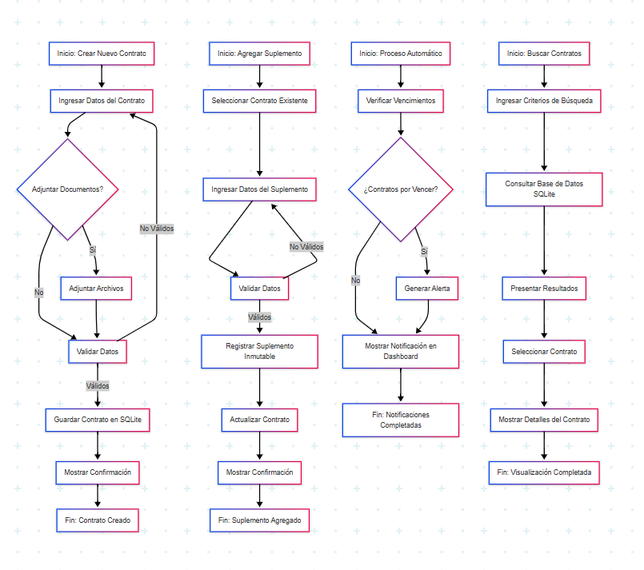
Flujo de Proceso
Proceso
Creación de Contrato
El usuario inicia un nuevo contrato ingresando los datos esenciales y condiciones en la aplicación PACTA, el Sistema valida la informacion y lo guarda en la base de datos.

Slide 10
Flujo de Proceso
Proceso
Adición de Suplemento
Se pueden agregar suplementos o modificaciones al contrato original de forma sencilla y organizada, manteniendo la trazabilidad de los cambios.

Slide 11
Flujo de Proceso
Proceso
Alertas Automáticas
El sistema envía alertas y notificaciones automáticas para recordar fechas clave, vencimientos y acciones pendientes, mejorando la gestión proactiva.

Slide 12
Flujo de Proceso
Proceso
Buscar contratos
El sistema facilita la búsqueda de contratos partiendo del criterio de búsqueda comparándolo con la base de datos y devolviendo el resultado, mejorando la búsqueda de contratos.

Slide 13


Dashboard & Notificaciones
Interfaz
Dashboard centralizado
Visualización clara y centralizada de contratos activos y próximos a vencer. Interfaz intuitiva que permite acceso rápido a detalles y acciones pendientes. Reportes visuales para facilitar la toma de decisiones basada en datos.
Notificaciones automáticas
Alertas automáticas que notifican sobre fechas límite, renovaciones y suplementos. Notificaciones configurables para adaptarse a las necesidades del usuario. Alertas visibles desde cualquier dispositivo para no perder información importante.

Slide 14


Comparativa de Soluciones de Gestión de Contratos
Comparativa
Ventajas de PACTA
Centralización total de contratos Trazabilidad completa Operación offline Notificaciones automáticas Dashboard intuitivo para monitoreo en tiempo real
Limitaciones de Alternativas
Procesos manuales lentos y alto riesgo de errores (Gestión Tradicional) Dificultad para mantener el control y seguimiento (Gestión Tradicional) Falta de acceso remoto o en tiempo real (Gestión Tradicional) Acceso remoto pero dependiente de conexión a internet (Apps Web) Limitaciones en integración y personalización para gestión avanzada (Apps Web)

Slide 15

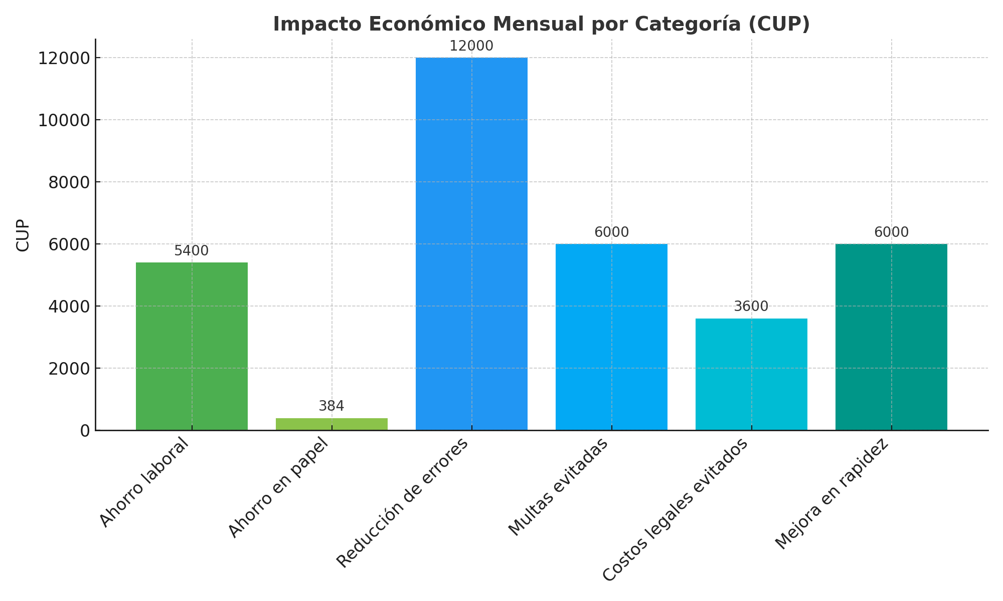

Evaluación del impacto económico
Distribución del ahorro por tipo de beneficio:
Impacto
Ahorro total mensual estimado: 33,384 CUP

Slide 16
Planificación del Proyecto
Cronograma
Jun 2025
Sep 2025
Dic 2025
MVP
Versión Beta
Versión Final
Entrega del Producto Mínimo Viable con funcionalidades básicas para validación inicial.
Lanzamiento de la versión beta con mejoras, incorporación de feedback y pruebas ampliadas.
Lanzamiento oficial con todas las funcionalidades, optimizaciones y soporte completo.

Slide 17
Riesgos y Contingencias
Análisis
Análisis y Plan de Contingencia
Principales riesgos y planes de contingencia asociados
Riesgo: Retrasos en el desarrollo. Contingencia: Implementar metodologías ágiles y revisiones periódicas. Riesgo: Fallos en la integración tecnológica. Contingencia: Realizar pruebas integrales y contar con soporte técnico especializado. Riesgo: Baja adopción por usuarios. Contingencia: Capacitación continua y mejora de la interfaz basada en feedback. Riesgo: Vulnerabilidades de seguridad. Contingencia: Auditorías regulares y uso de tecnologías de encriptación avanzadas.

Slide 18

Conclusiones y Próximos Pasos
Cierre
Invitación a Adoptar PACTA
PACTA automatiza y centraliza la gestión de contratos, aumentando la productividad y seguridad.
Automatización y Centralización
Invitamos a adoptar PACTA para transformar la forma en que su empresa maneja contratos.
Contacto y Acompañamiento
Contacte con nuestro equipo para una demostración personalizada y plan de implementación. Estamos listos para acompañarle en cada paso hacia una gestión contractual eficiente y sin errores.

